Slide 1
Empower
Challenge
Grow
El Distrito Escolar WCSD
el 7 de enero 2019
Foro del Superintendente – Una conversación del presupuesto
Superintendente de Esculeas…………….………………………………………………….José Carrión
Finanzas y desarrollo de Negocios……………………….…………………………….…….………Ms. Kristen Crandall
Instalaciones y Operaciones…………………..…………………….…………………………………..…. Mr. Ronald Broas
Recursos Humanos y Relaciones Laborales……………………………………………………………….Dr. Dwight Bonk
Sistemas de Cumplimiento e Información…….……………………….………………………………Mr. Daren Lolkema
Currículo e Instrucción……………………………………………………………… ……………Dr. Michelle Cardwell
Servicios de Educación Especial y Apoyo Estudiantil....……………………….……………………..…Mr. Richard Zipp
La misión del Distrito Escolar Central de Wappingers es capacitar a todos nuestros estudiantes con las competencias y la confianza para desafiarse a sí mismos, para perseguir sus pasiones y realizar sus potencial mientras crece
como responsableMiembros de su comunidad.
CREEMOS QUE…
…el aprendizaje activo y continuo es esencial para el individuo y para que la comunidad puede florecer.
…aceptando la diversidad en todas sus formas enriquece la experiencia humana.
…todos pueden realizar su potencial y cuando lo hacen, tanto ellos como la comunidad prosperan.
…la salud y calidad de una comunidad son dependiente de las contribuciones responsanbles y de todos sus miembros.
…la colaboración es necesaria para tener cambio signficativo está basado en la honestidad, la confianza y respeto.

Slide 2
Empower
Challenge
Grow
¿Qué es un presupuesto del distrito escolar?
El presupuesto del district escolar…
provee para las necesidades educativas de los estudiantes mientras se mantiene los requisitos con el estado de Nueva York.
es el plan anual de gastos del distrito.
aprobado por la junta ejecutiva de educación en abril y a los
contribuyentes para su votación en mayo
es una “foto” agregada de todos los números financieros que impulsan las operaciones del Distrito para el año siguiente.
se crea en alineación con las metas anuales de la Junta de Educación.
es más que una colección de números; es un reflejo de la misión y los valores fundamentales de la comunidad de WCSD.

Slide 3
Empower
Challenge
Grow
el calendario del presupuesto
Que es?
El calendario presupuestario incluye todas las fechas requeridas para:
presentación de información de los administradores de escuelas y departamentos del distrito
presentaciones a la Junta de Educación y la comunidad.
Audiencias de presupuesto del estado de NY y fechas de reuniones.
Este calendario se entregó a la Junta de Educación para su revisión y aprobación en la reunión del 1 de octubre de 2018.
El calendario del presupuestario aprobado para 2019-2020 es localizado en el website del distrito - www.wappingersschools.org
We believe embracing diversity in all its forms enriches the human experience.

Slide 4
Empower
Challenge
Grow
El Proceso del Presupuesto
El proceso del presupuesto anual comienza con la aprobación
del calendario presupuestario.
El proceso del presupuesto anual comienza con la aprobación del calendario presupuestario traído a la Junta de Educación para su aprobación a fines de octubre / principios de noviembre y termina cuando el presupuesto anual se lleva a los votantes en mayo.
Es un proceso largo y constante para la administración,
La Junta de Educación, y la comunidad.

Slide 5
Empower
Challenge
Grow
Los componentes del gasto de un
presupuesto escolar
Beneficios
Seguro de Salud, Seguridad Social, Compensación Laboral.
Transporte
Instrucción
Programas para estudiantes
Apoyo General
Instalaciones, Personal, Negocios, Seguros Generales.
We believe that the active and continuous learning is essential for individuals and communities to flourish.

Slide 6
Empower
Challenge
Grow
Los Componentes de Ingresos de un
Presupuesto Escolar
Ayuda Estatal
Ayuda Federal
Impuestos de Propiedad
Diversos
We believe everyone can realize their potential and when they do, both they and the community thrive.

Slide 7
Empower
Challenge
Grow
Resumen de Ingresos (2018-2019)
$231,312,631

Slide 8
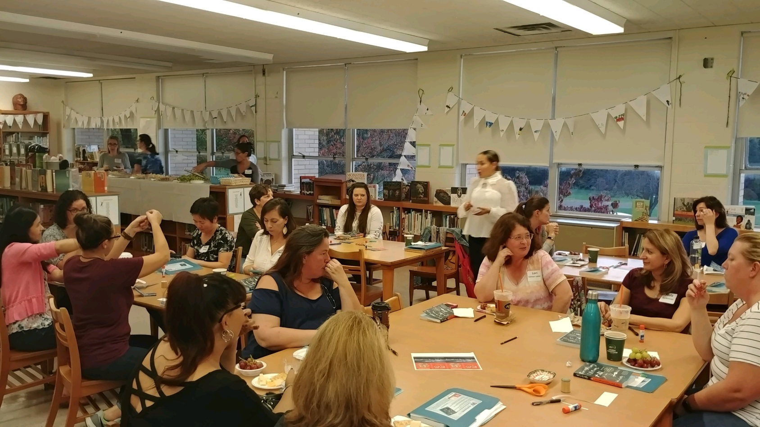
Empower
Challenge
Grow
¿Qué permite un presupuesto que WCSD proporcione?
We believe embracing diversity in all its forms enriches the human experience.

Slide 9
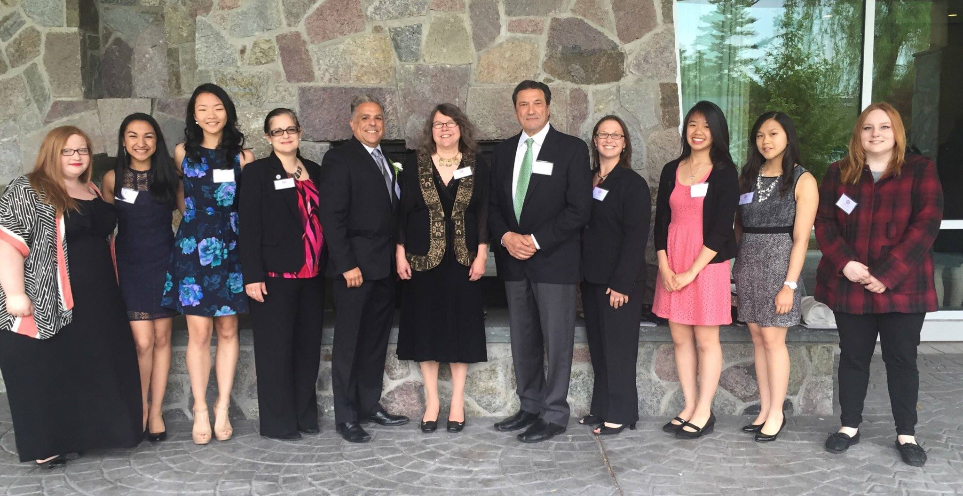
Empower
Challenge
Grow
¿Qué permite un presupuesto que WCSD proporcione?

Slide 10
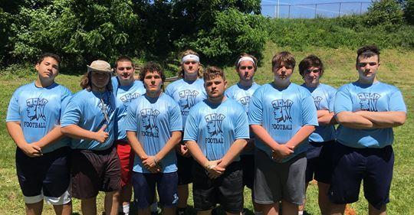
Empower
Challenge
Grow
¿Qué permite un presupuesto que WCSD proporcione?
We believe that the active and continuous learning is essential for individuals and communities to flourish.

Slide 11
Empower
Challenge
Grow
¿Cómo se compilan todas las piezas para lograr satisfacer las necesidades educativas de los estudiantes mientras se mantiene el cumplimiento de NYS?
Los administradores de edificios y distritos crean solicitudes presupuestarias para la presentación
La administración utiliza estimaciones para los costos que aún no se han finalizado, tanto para los ingresos como para los gastos
Foros para recopilar datos y oportunidades de comentarios en un formato interactivo para el BOE y la comunidad
We believe everyone can realize their potential and when they do, both they and the community thrive.

Slide 12
Empower
Challenge
Grow
El Límite del Impuesto
El límite del Impuesto a la Propiedad es:
En junio de 2011, los funcionarios del estado de Nueva York promulgaron una ley que limitaba el aumento de los impuestos a la propiedad para los municipios y distritos escolares (Capítulo 97 de las Leyes de 2011).
El primer año en que se aplicó la ley de límites fiscales para los distritos escolares fue 2012-2013.
Si bien esto se suele etiquetar como un "límite fiscal del 2%", es engañoso, ya que la ley no limita el aumento del impuesto a la propiedad al 2%.
La ley requiere la aprobación del 60% de los votantes si la recaudación propuesta supera una cantidad específica (denominada límite de recaudación de impuestos) en el cálculo.

Slide 13
Empower
Challenge
Grow
Wappingers CSD and the Tax Cap
La ley establece una fórmula de 8 pasos que se debe utilizar para calcular el límite de impuestos.
El cálculo utiliza un factor de crecimiento que se basa en la base imponible local.
El cálculo utiliza la tasa de inflación (Índice de Precios al Consumidor o IPC) o 2%, lo que sea menor.
Tarifa utilizada - CPI o 2%, lo que sea menor | Análisis histórico de CPI
2012-2013 | 2.0%
2013-2014 | 2.0%
2014-2015 | 1.46%
2015-2016 | 1.62%
2016-2017 | .12%
2017-2018 | 1.26%
2018-2019 | 1.02%
Índice de precios al consumidor = CPI
We believe embracing diversity in all its forms enriches the human experience.

Slide 14
Empower
Challenge
Grow
New York State Aid
Tipos de ayudas estatales de Nueva York:
Ayuda de la fundación
Ayuda de conversión de día completo K
Pre-Kindergarten Universal
BOCES
Ayuda de alto costo costo en exceso
Ayuda Privada de Costo de Exceso
Hardware y Tecnología
Software, biblioteca y libro de texto
Ayuda de transporte
Ayuda a la construcción
Impulsado por la fórmula de NYS y los datos de inscripción
Cálculo conducido por los gastos de WCSD

Slide 15
Empower
Challenge
Grow
Reimbursable Aids
Las Ayudas Reembolsables son:
Ayuda de libro: de texto hasta $ 58.25 de reembolso por estudiante según los gastos aplicables del año anterior
Ayuda para equipos y equipos informáticos de instrucción: el menor de los gastos del año anterior O
Reembolso de $ 24.20 por alumno x Promedio de ayuda de la asistencia diaria promedio (RWADA) del residente.
Software de computadora: hasta $ 14.98 de reembolso por estudiante según los gastos del año anterior
Ayuda con los materiales de la biblioteca: hasta $ 6.25 de reembolso por alumno según los gastos del año anterior
We believe that the active and continuous learning is essential for individuals and communities to flourish.

Slide 16
Empower
Challenge
Grow
OTROS INGRESOS
Otros ingresos son:
Pagos en Lugar de Impuestos (PILOT)
Ganancias de intereses
Educación continua
Matrícula - Cuidado de Crianza
Facturación de servicios de salud
Recuperaciones de seguros
Regalos y donaciones
Diverso

Slide 17
FORO DEL SUPERINTENDENT
Una conversacion del presupuesto
Thank you
for your continued
support
¿Está interesado en aprender más sobre el proceso de presupuesto?
Todos los miembros de la comunidad están
invitados a revisar estas presentaciones
en nuestro website.

